Slide 1
区块链技术介绍

Slide 2
一、区块链应用历史及背景
二、Bitcoin技术原理
三、智能合约介绍

Slide 3
一、区块链应用历史及背景
中本聪（英语：Satoshi Nakamoto），此名是比特币协议的创造者，但真实身份未知。于2008年发表了一篇名为《比特币：一种点对点式的电子现金系统》（Bitcoin: A Peer-to-Peer Electronic Cash System）的论文
比特币（英语：Bitcoin）是一种用去中心化、全球通用、不需第三方机构或个人，基于区块链作为支付技术的电子加密货币。
以太坊（英语：Ethereum）是一个开源的有智能合约功能的公共区块链平台，提供去中心化的虚拟机来处理点对点合约。

Slide 4
IBM的区块链技术
Linux社区的超级账本
中国的neo
包括 IPFS的filecoin

Slide 5
二、Bitcoin技术原理

Slide 6
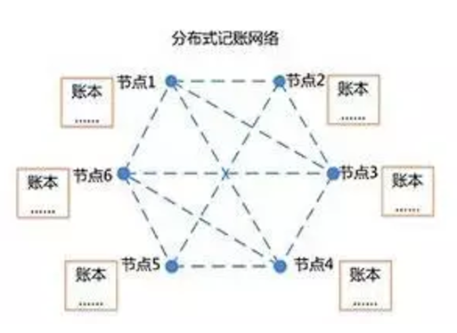
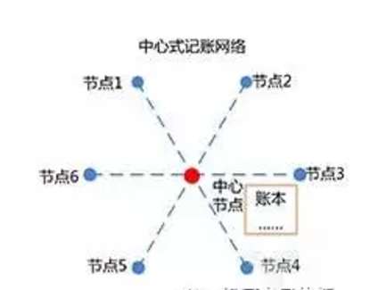

Slide 7
电子货币的双花问题

Slide 8
比特币记账形式,画出各人都有记录的样子，画出chain

Slide 9
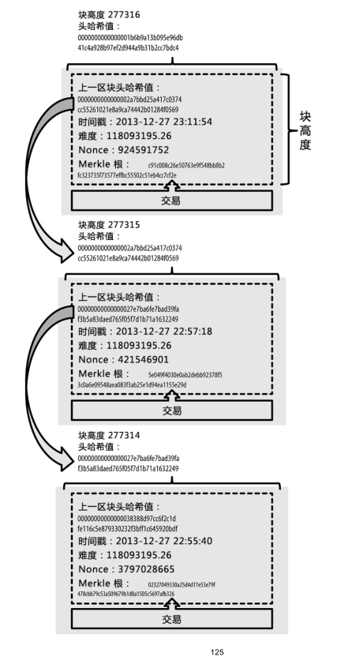
说明一下比特币交易是由地址到地址

Slide 10
私钥： 由系统随机生成一个私钥，范围为1. 0e+77，保证不会 重复
1E99423A4ED27608A15A2616A2B0E9E52CED330AC530EDCC32C8FFC6A526AEDD
公钥：
K （公钥）= k（私钥） * G（加密）
加密算法： 椭圆曲线加密secp256k1

Slide 11
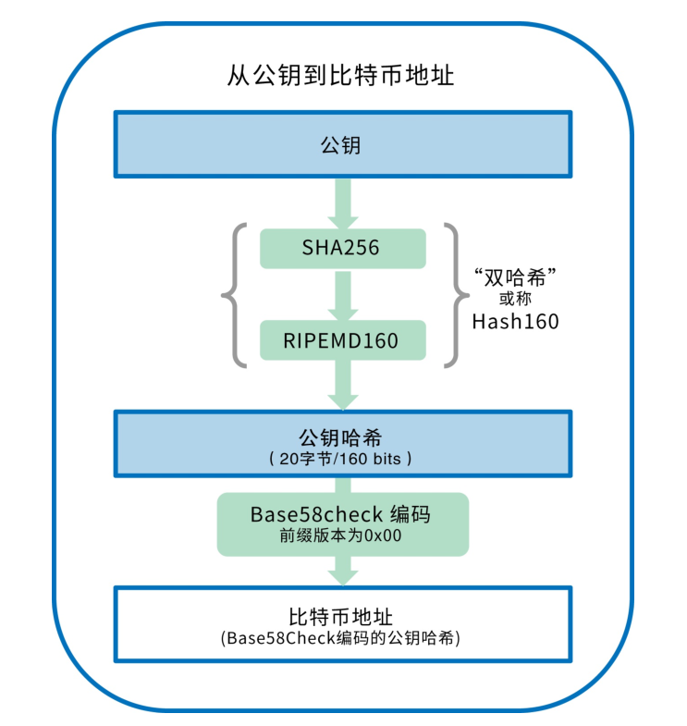

Slide 12
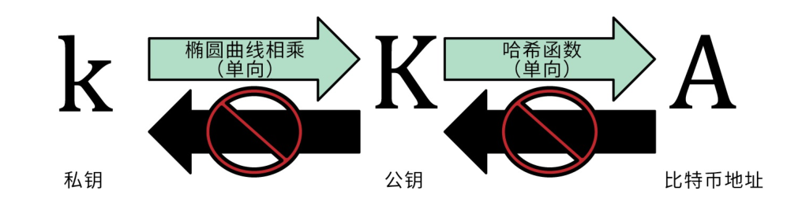
私钥：1E99423A4ED27608A15A2616A2B0E9E52CED330AC530EDCC32C8FFC6A526AEDD
地址： 1HWqMzw1jfpXb3xyuUZ4uWXY4tqL2cW47J

Slide 13
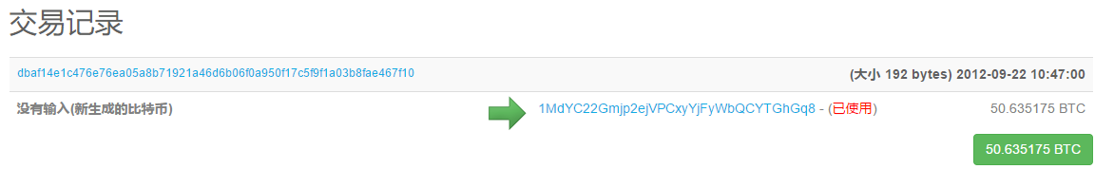
争夺记账权，得到BITCOIN

Slide 14
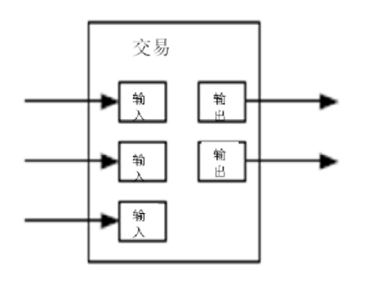
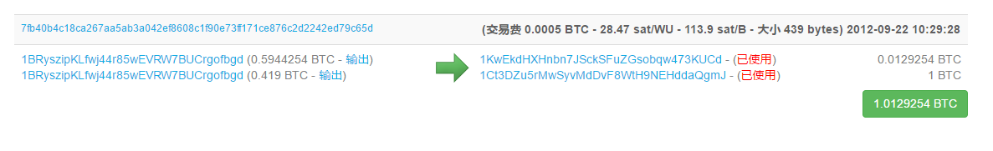

Slide 15
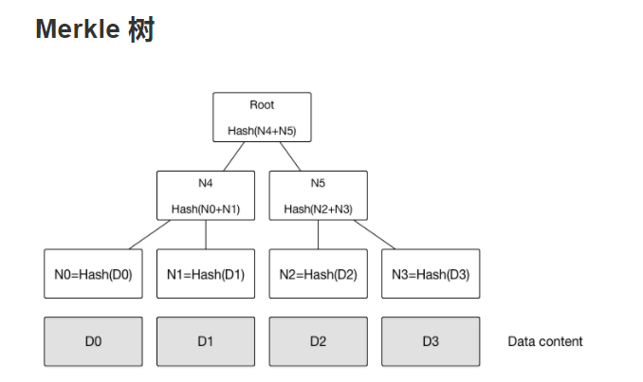

Slide 16
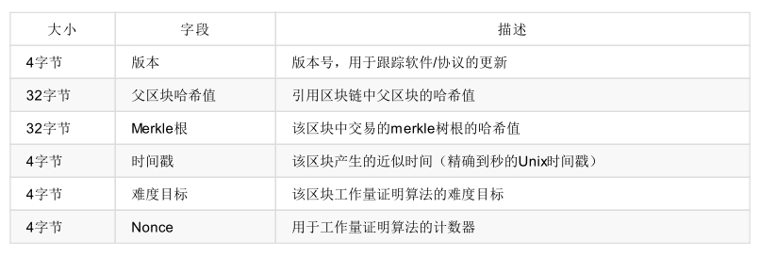

Slide 17
挖矿

Slide 18
创世区（geneis）,前后节点之间相互的连接 ,难度调整

Slide 19
从头回顾一下原理

Slide 20
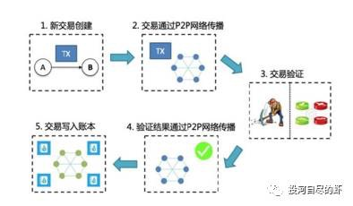
挖矿过程，计算hash值

Slide 21
为何这样设计。如51%算力攻击，挖矿与价格的波动等

Slide 22
小结
共识机制
一致性，分叉处理
SPV说明

Slide 23
共识机制
负反馈调节

Slide 24
三、智能合约介绍

